Slide 1
PoC Muteren en consolideren
System Demo
27 juni 2017
Auteur
PoC team M&C
Versie
0.1

Slide 2
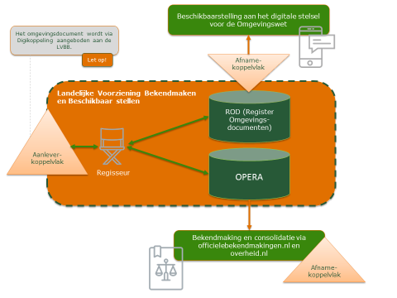
Agenda
Wat hebben we gedaan?
Hoe hebben we dat gedaan?
Toelichting op tijdreizen
Juridische scenario’s
Was-wordt mutatieberichten
Demo ROD proefopstelling
Demo OPeRA proefopstelling

Slide 3
Wat hebben we gedaan?

Slide 4
Hoe hebben we dat gedaan?

Slide 5
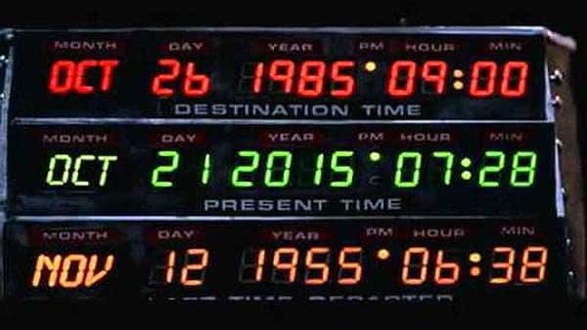
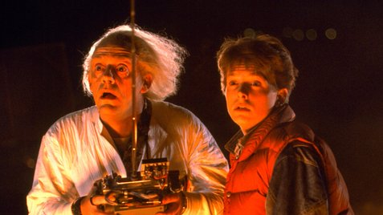
Toelichting op tijdreizen

Slide 6
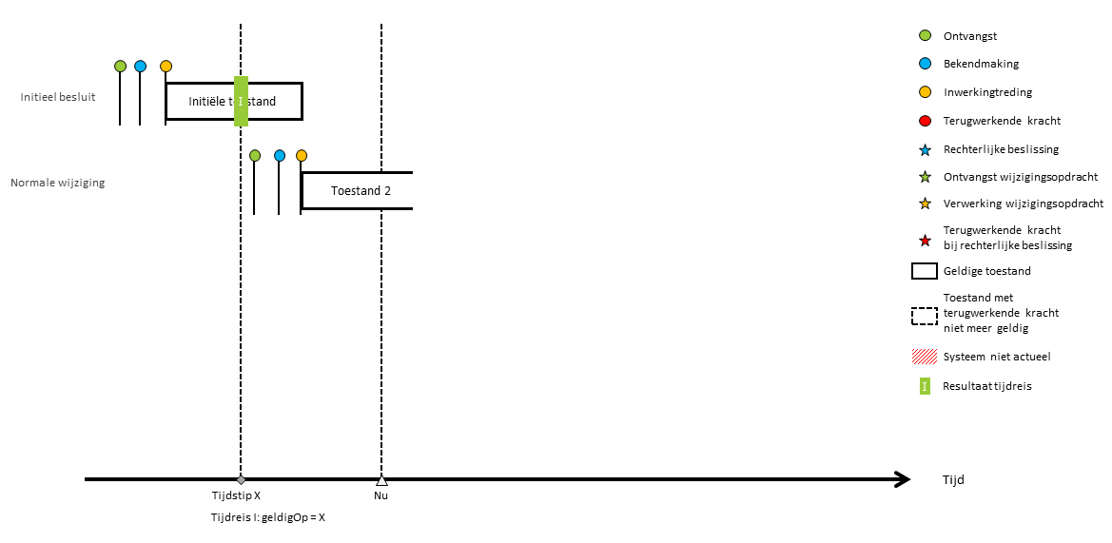
1) Wat was juridisch geldig op tijdstip X (in het verleden)?

Slide 7
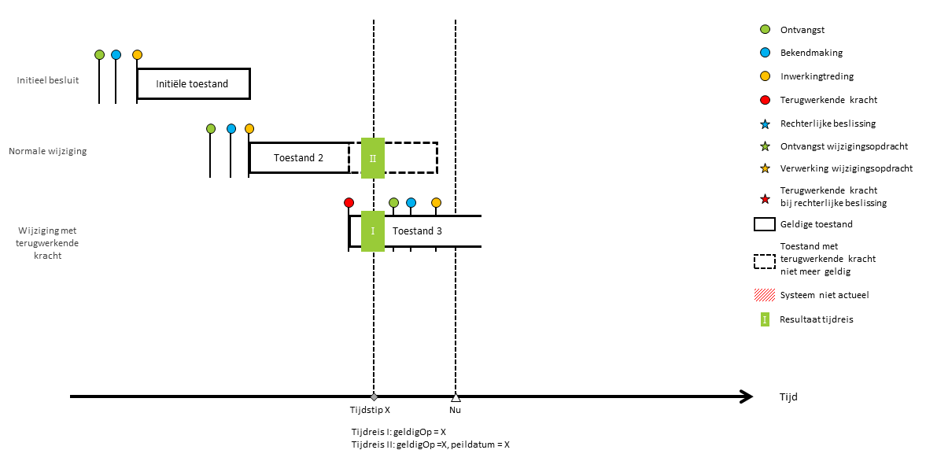
2) Wat kende een gebruiker als juridisch geldig op tijdstip X?

Slide 8
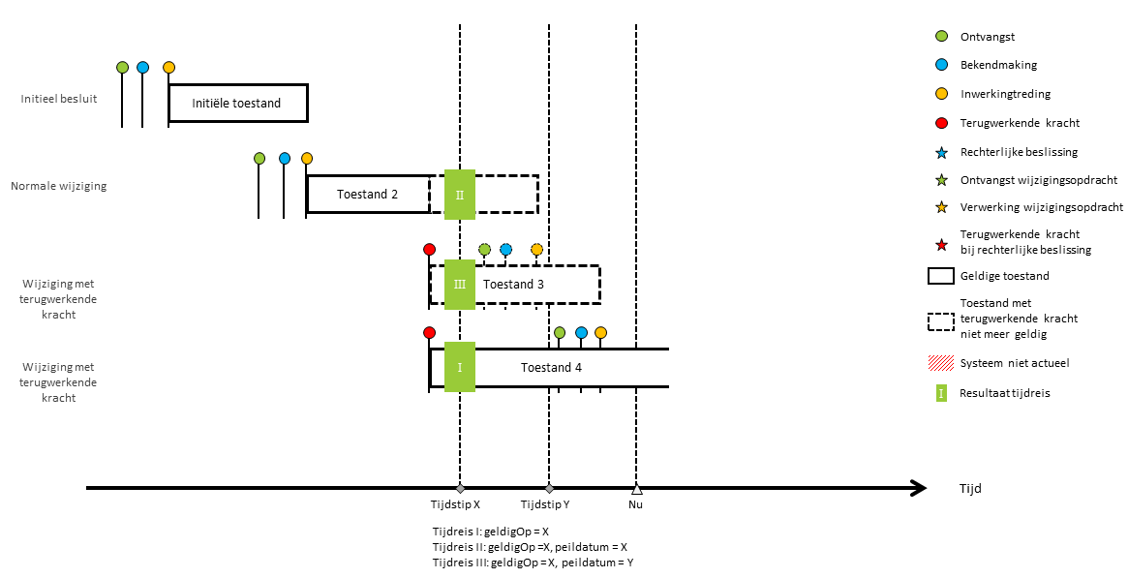
3) Wat kende de gebruiker op tijdstip Y dat juridisch geldig was op tijdstip X (X < Y)?

Slide 9
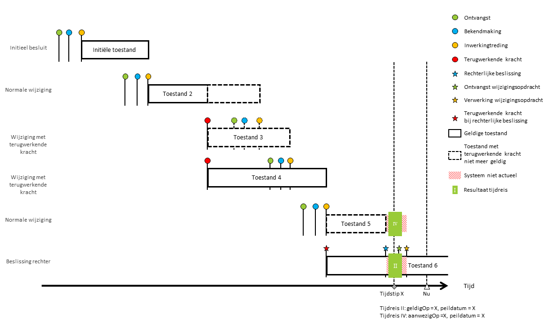
4) Wat zag de gebruiker als juridisch geldig op tijdstip X (in het verleden)?

Slide 10
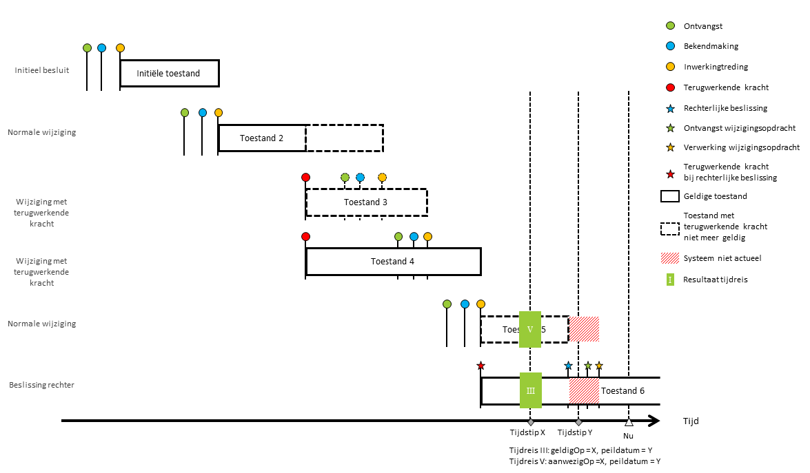
5) Wat zag de gebruiker op tijdstip Y (in het verleden) dat juridisch geldig was op tijdstip X?

Slide 11
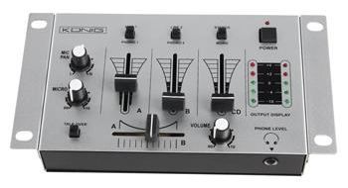
Tijdreis-parameters
geldigOp
juridischWerkendOp
beschikbaarOp

Slide 12
Juridische scenario’s
Basis mutatiescenario’s
Scenario 1: Wijziging artikel
Scenario 2: Wijziging artikel
Scenario 3: Toevoegen artikel
Scenario 4: Toevoegen geometrie aan locatiegroep
Scenario 5: Laten vervallen van artikel

Slide 13
Juridische scenario’s
Terugwerkende kracht
Scenario 6: Wijzigen artikel met terugwerkende kracht
Scenario 7: Nieuw artikel met terugwerkende kracht
Besluit met separaat inwerkingtreding (IWT) besluit
Scenario 8a: Besluit zonder IWT
Scenario 8b: IWT besluit

Slide 14
Juridische scenario’s
Besluit met gefaseerde inwerkingtreding (IWT)
Scenario 9A: Besluit zonder IWT
Scenario 9B: Gefaseerde IWT besluit
Besluit met gedeeltelijke vernietiging
Scenario 10A: Regulier besluit
Scenario 10B: Gedeeltelijke vernietiging bij de rechter

Slide 15
Juridische scenario’s
Parallelle besluitvorming
Scenario 11A: Regulier besluit zonder IWT, gebaseerd op initiële toestand omgevingsplan
Scenario 11B: Regulier besluit zonder IWT, gebaseerd op initiële toestand omgevingsplan
Scenario 11C: Inwerkingtredingsbesluit
Scenario 11D: Inwerkingtredingsbesluit
Conditionele samenloop
Scenario 12: Regulier besluit zonder IWT voor omgevingsplan

Slide 16
Juridische scenario’s
Besluit met volledige vernietiging
Scenario 13A: Regulier besluit
Scenario 13B: Volledige vernietiging bij de rechter

Slide 17
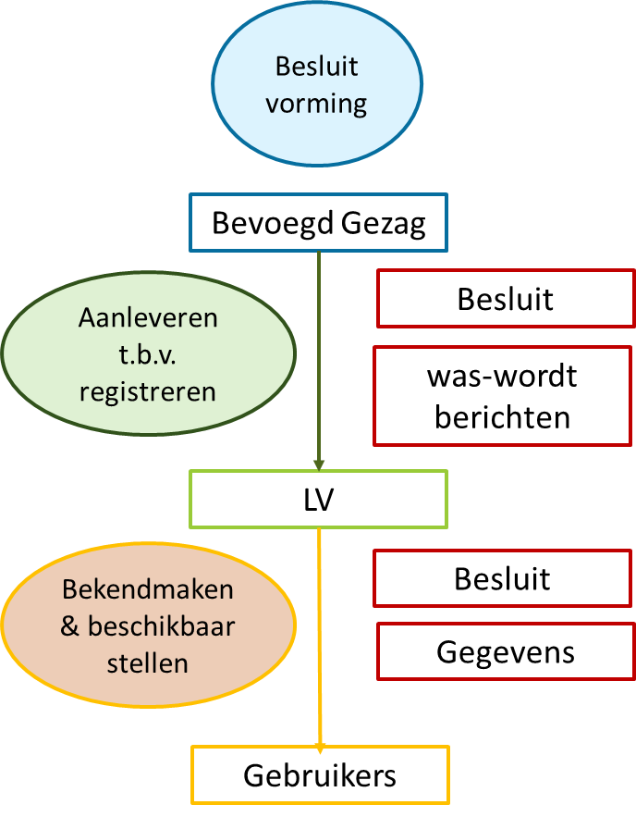
Was-wordt mutatieberichten
Levensloop van business objecten
Toestanden van regelingen
Software overheden
Validatie
Voorbeeld XML bestanden

Slide 18
Testcases
Bijvoorbeeld:
Initiële regeling inladen
Mutaties 1 t/m 5 inladen
Alle testcases
Alle toestanden

Slide 19
Demo’s proefopstellingen
ROD
OPeRA

Slide 20
Hoe verder?
Eerste resultaten bemoedigend
Resultaten borgen in STOP → PR04
Zicht op aanlevering → technisch en juridisch
Zicht op interne verwerking LVBB → opmaat voor Epic 13
Zicht op bevraging → DSO

Slide 21
Vragen?

